Slide 1
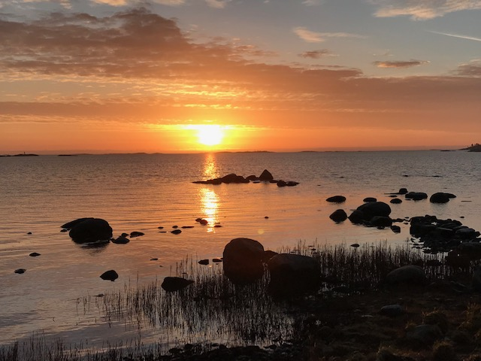
Årsmöte
Horns Samfällighet
2020-08-23

Slide 2
VERKSAMHETSBERÄTTELSE- Kommentarer
9 protokollförda sammanträden i styrelsen.
Ett styrelsemöte där byalagsrepresentanter deltagit
Löpande diskussioner och möten med exempelvis angränsande markägare, kommunala representanter, Lantmäteriet, AMA (ansvarig för tidigare grävning av VA), Västerviks Miljö & energi, Trafikverket, samt andra leverantörer och partners.
Löpande kontakt med medlemmarna via mejl och telefon samt personliga möten.
Regelbunden kommunikation med REV (Riksförbundet Enskilda Vägar) i ett flertal olika frågor.

Slide 3
VÄGAR
Större delen av våra vägar asfalterades under 2017/2018.
Standarden är generellt god, men vissa delar kommer trots detta behövas åtgärdas inom 3-10 år.
En plan för framtida vägunderhåll är under utarbetande. Bland annat ser vi över de områden som inte asfalterades i samband med VA-utbyggnaden., exempelvis Hästhagen. Stickväg norr Kohagsvägen redan beslutat på föregående årsmöte och kommer genomföras under verksamhetsåret 20/21.
De skador som finns är främst orsakade av tyngre maskiner i samband med indragning av VA samt nybyggnationer.
Slitaget pga av ökad trafik av tyngre fordon blir ett allt större problem. Ett fordon med 10 tons axeltryck sliter (enligt Riksförbundet Enskilda Vägar) 10.000 gånger mer på vägen än ett fordon med 1 tons axeltryck.
Ovanstående två sista punkter har föranlett styrelsen att ta fram ett förslag om att en särskild slitageavgift införes vid större nybyggnation och markarbeten. Detta förslag var tänkt att lämnas vid detta årsmöte, men kommer nu upp först 2021.

Slide 4
VÄGAR
Särskild slitageavgift.
I korthet innebär förslaget att man vid större nybyggnation eller markarbete betalar en särskilt slitageavgift.
Avgiften uppdelas i
10.000:- för allmänt ökat slitage
10.000:- i deposition att användas om skador uppstår på väg.
Förslag kommer nästa årsmöte.

Slide 5
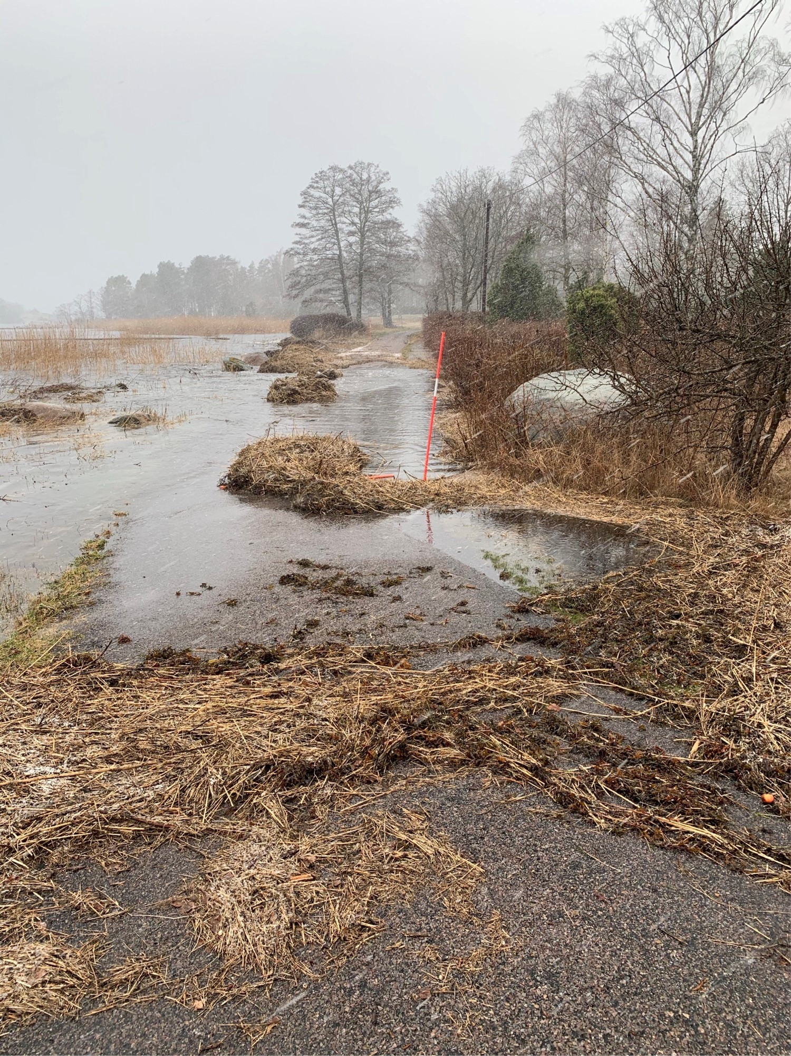
VÄGAR
Slitageavgifter tas för närvarande ut av 6 fastigheter.
Antalet kommer att öka då fler tomter bebyggs i Pepparängen,
på fastigheter som inte tillhör samfälligheten.
Vi kommer även att få en del nya medlemmar i föreningen,
som är resultatet av andra tomtförsäljningar.
Snöröjningen har under året var obefintlig och därmed
resulterat i låga kostnader. Sandning har utförts 2 gånger.
Det höga vattenståndet i februari ställde till det både på vägar
och för bryggägare.

Slide 6
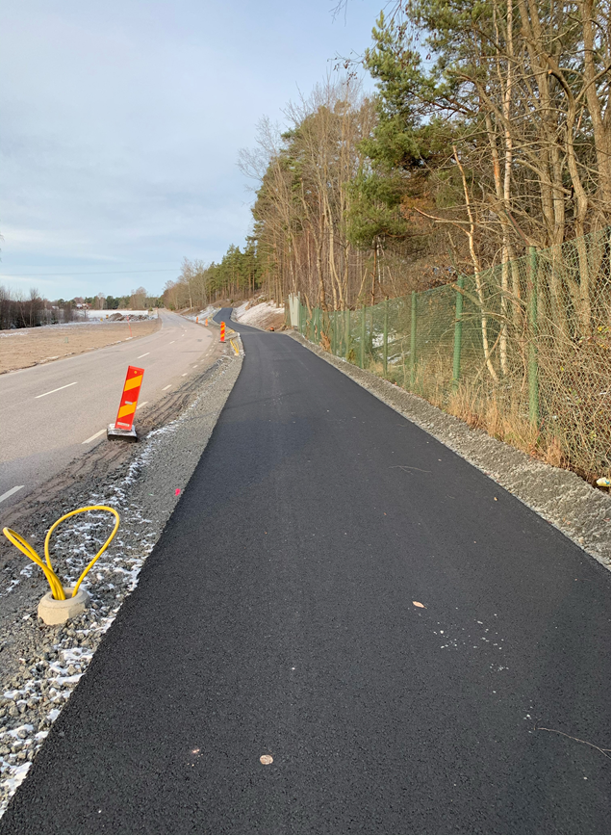
VÄGAR - CYKELVÄG
Under flera år har samfälligheten och enskilda tryckt på om cykelväg
från stan ut till Horn.
Kommunen har nu byggt en första etapp (ca 1,5 km) mellan
hundklubben och toppen av Hornsbacken. Ingen info om fortsatt
utbyggnad finns.
Samfällighetens har nyligen bekostat smärre förbättringar av skogsvägen
från Pepparängen mot Grönövägen, ” Linneastigen”, för att underlätta
cykel- och gångtrafik inom och genom våra områden.
Därmed kan man i princip cykla i relativt skyddad miljö hela vägen
från stan till Horns Udde.

Slide 7
VÄGAR- UNDERHÅLL

Slide 8
VA
Totalt har nu över 90% av fastigheterna inom verksamhetsområdet, anslutit sig till det kommunala VA-nätet. Inga allvarliga störningar har rapporterats, utan nätet verkar fungera väl.
Kommunen kommer erbjuda möjlighet att teckna ett serviceavtal med förebyggande servicerengöring av LTA-enheten. Information från kommunen kommer, enligt uppgift, inom kort.

Slide 9
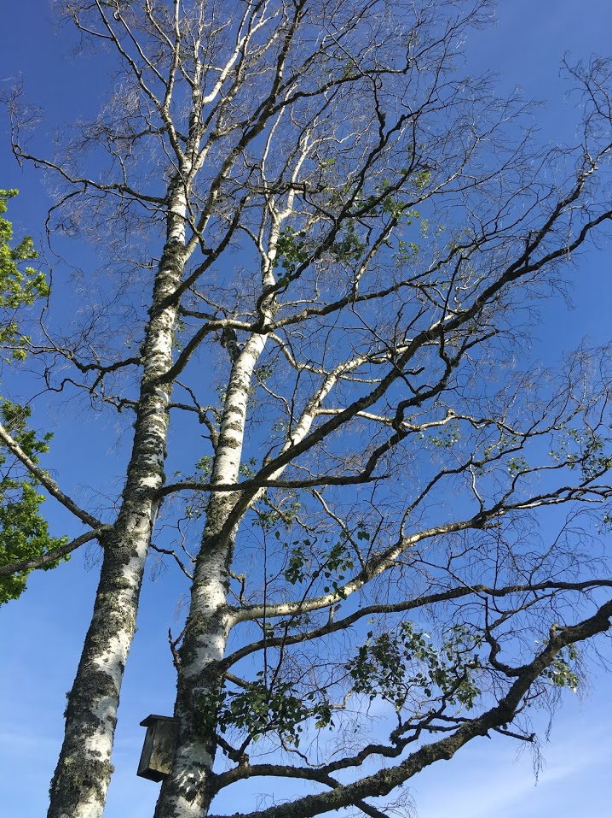
NATUR- SKOG OCH MARK
Den torra sommaren 2018 resulterade i ett stort antal döda björkar
på våra marker. Ca 75 av dessa togs bort förra året.
Det står naturligtvis kvar minst lika många i naturen, men så länge
de inte utgör fara för person eller egendom får dessa stå kvar och
därefter bli till glädje för insekter och andra djur.
Frågor om granbarkborren har inkommit. Horns Gård informerar
om att denna är relativt sällsynt på deras marker och därmed
sannolikt även våra.
Då vi inte ser att det är möjligt att genomföra en större
skogsavverkning i närtid ser styrelsen över och kommer åtgärda
områden som behöver röjas på mindre träd, buskar och sly.
Detta kan resultera i en återkommande underhållsplan.

Slide 10
NATUR- BYALAG
Aktivitet och äskade bidrag skiftar stort mellan byalagen.

Slide 11
NATUR- BYALAG
Byalagen har ombetts inkomma med önskemål om områden som behöver röjas maskinellt eller där man inte klarar av det själva.
Sammanställning pågår och delar utförs redan under hösten.
Totalt är budgeterade kostnaden för skötseln av naturområdena under 2020/21, ca 100.000:-
Dessa kostnader beräknas öka över tid.

Slide 12
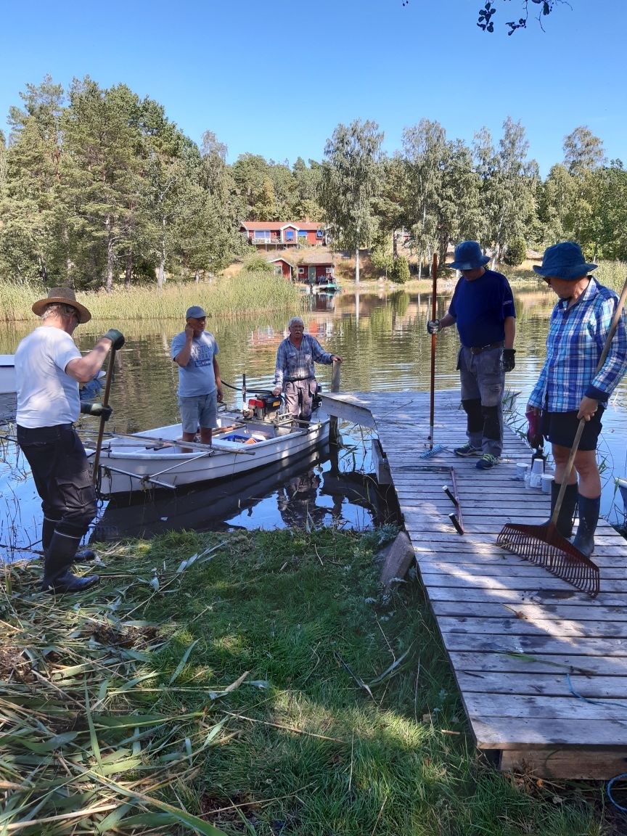
NATUR- VASSRÖJNING
Vassröjning skedde under förra sommaren (och sommaren 2020) i och omkring Grönösundet.
Byalagen kan vid behov låna föreningens vassröjningsmaskin, men det behövs någon kunnig att hantera maskinen. Förhoppningen är att någon i varje byalag, på sikt, skall kunna hantera maskinen.

Slide 13
GRANNAR
Relationen med Horns Gård fungerar väl.
Marginalen/Horns Strand Fastigheter AB (HSF) fortsätter utveckla sina områden. Ett antal av deras tomter har sålts under året och vissa avstyckningar av nya tomter har skett. Nästa område de hoppas skall utvecklas är området mellan Linneastigen och Bråtviken.
Den brygga HSF tog över i Örserumsviken kommer enligt HSF att tas bort till nästa år. Innebär att de som hyrt båtplats där tvingas hitta ny plats. HSF har planerat för tre bryggor i området.
HSF har även tankar på att en ny badplats bör iordningställas, i stället för den nuvarande som skall bebyggas med båtbryggor. En arbetsgrupp har bildats i samfälligheten för att deltaga i eventuella diskussioner.
I och med att planbestämmelserna för Grönö nu vunnit laga kraft och WB-områden försvunnit, är exploateringsmöjligheterna på detta område små. Återstår endast bryggdiskussioner och eventuellt att sälja extra mark till befintliga fastighetsägare. Därefter bör Grönö kunna överlämnas till samfälligheten.

Slide 14
ARBETE MED MOTION FRÅN 2017 med fortsättning 2018 och 2019 – AVSEENDE LOKALGATOR
  Vid årsmötet 2019 uppdrogs styrelsen att genomföra en undersökning/enkät avseende intresset för att samfälligheten skall överta de vägar, som betecknats som lokalgator i de nya planbestämmelserna, men som inte ingår i samfälligheten. Enkäten var riktad mot de boende vid sådana vägar.
  Årsmötets beslut i denna fråga är en fortsättning på den motion som inlämnats 2017 av Göran Hessling och Ulf Bergkvist , med önskan om att samfälligheten skall utforma en plan för övertagande av dessa vägar.

Slide 15
ENKÄTEN - FÖRUTSÄTTNINGAR
Nedanstående förutsättningar, som också bildade grunden för enkäten, bygger på den info styrelsen tagit del av i kontakt med bland annat REV, Lantmäteriet och kommunen.
Standarden: Vägen bör motsvara samfällighetens nuvarande vägnät, avseende bland annat godtagbart underlag och asfaltering.
Kostnaden: Här har Samfälligheten att vid årsmöte ta ställning till hur man anser att denna kostnad skall tas ut men ett realistiskt alternativ är att den genom Lantmäteribeslut kommer att fördelas på de fastigheter som ligger i anslutning till respektive väg. Denna kostnad kommer naturligtvis variera beroende på vägens standard idag och vi vet inte med säkerhet vad det slutligen landar. För att få en uppfattning av detta kan man i nuläget räkna med en kostnad på upp till 640:-/löpmeter, beroende på underlagets standard.
(OBS ! Uppdaterade offerter tyder på ännu högre kostnader.)
Lantmäteriförrättning: Utöver ovanstående kostnad tillkommer kostnad för Lantmäteriförrättning. Denna kostnad är okänd, men man bör räkna med att den inte är försumbar och sannolikt även den kommer belasta berörda fastigheter.

Slide 16
ENKÄT
  Enkäten genomfördes under februari-maj 2020. Deltagande fastigheter enligt nedan.

Slide 17
ENKÄTEN- SVAR
63 fastighetsägare av 91 besvarade enkäten.
Av dessa var 75% (47 st) emot att samfälligheten övertar ”deras” väg.
Resterande 25% (16 st) var för att samfälligheten övertar vägen.
Kommentarer från de som svarade NEJ var i huvudsak följande:
1, Man önskar bibehålla vägen i nuvarande standard och själv råda över denna. Oro för ökad trafik, miljöförstöring, minskad trivsel.
2, Kostnaden.
Kommentarer från de som svarade JA var i huvudsak följande:
1, En rättvisefråga inom samfälligheten
2, Man vill inte betala för denna förändring utan menar att samfälligheten skall stå för kostnaden (kommentar från 9 av de 16 som svarade JA).

Slide 18
VÄGFRÅGAN
Denna fråga är mycket komplex och löses inte genom en enkät.
Dels är det mycket svårt att utforma en enkät som ger ett tydligt svar.
Dels är det ju bara de berörda som tillfrågats. Vi vet dock att många medlemmar inom samfälligheten (som inte bor vid en av dessa vägar) har en negativ syn på ett övertagande, om samfälligheten skall ta en kostnad i någon form.
Frågan är dock uppenbart aktuell genom de nya planbestämmelserna som lyder:
”Vägar som berör tillfart till flera fastigheter har i planen hanterats som
lokalgata. Denna nya gatumark ska ingå i gemensamhetsanläggningen. ”
För att detta skall genomföras fordras en Lantmäteriförrättning. Den kan begäras av oss, Marginalen , kommunen eller annan sakägare.
Att det kommer att ske är ställt utom tvivel, frågan är när och hur en sådan förrättning kommer att påverka samfälligheten och de som bor vid dessa vägar.

Slide 19
FÖRRÄTTNING – ATT TÄNKA PÅ
Till komplexiteten hör att en förrättning inte nödvändigtvis bara kommer beröra vägarna utan hela samfälligheten GA 13. Det är känt att Lantmäteriet inte är helt nöjda med hur vår samfällighet ser ut idag.
En förrättning av hela GA 13, inklusive vägarna, uppskattas kosta ca 1,3 miljoner.
Om förrättningen görs i två omgångar - vägar först och sedan övriga frågor , blir kostnaden troligtvis avsevärt högre.
Ju mer oenighet det finns (inom och utom samfälligheten) desto högre blir kostnaden.
Vid förrättningen bestäms vilken standard vägarna skall ha, vilket samfälligheten och de boende kan ha åsikter om men Lantmäteriet har avgörandet i sin hand. Bland annat har det att göra med den framtida nivån på service man förväntar behövs inom området (sophämtning, räddningstjänst mm). Om asfaltering krävs, vilket styrelsen tror blir resultatet, blir kostnaden för standardförbättringen upp mot 2 miljoner.
Vid förrättningen bestäms även vem som skall bekosta standardhöjningen. Enligt uppgifter från flera håll, är det oftast de boende vid vägen som får stå för kostnaden.

Slide 20
FÖRRÄTTNING – ATT TÄNKA PÅ
Vid en förrättning har alla sakägare rätt att komma med sina synpunkter. Det innebär bland annat samtliga våra medlemmar. Här finns en risk för stor oenighet.
Info har kommit från flera håll att om en större förrättning begärs kan det komma att inkludera en uppdelning av samfälligheten i mindre samfälligheter (5-6 delområden).
En uppdelning av samfälligheten skulle påverka ekonomin. Vi har idag en mycket låg avgift och en effektiv administration av samfälligheten.
En större förrättning kan även innebära nya andelstal. Permanentboende och/eller de som nyttjar längre sträckor av vägarna kommer sannolikt få betala högre avgift än övriga.
Hur Marginalen skulle agera i denna fråga är oklar. Deras mål är att på sikt överlämna marken på Grönö och i Pepparängen/Bråtviken och frågan är hur en förrättning skulle påverka detta. Man kan dock utgå ifrån att en förrättning skulle bli enklare och billigare om det bara finns en markägare dvs samfälligheten.
Handläggningstiden hos Lantmäteriet är för närvarande lång. Man pratar om 2 år, men det kan naturligtvis komma att ändras.

Slide 21
FÖRRÄTTNING STYRELSENS SLUTSATS
Frågan om ett införlivande av ”lokalgatorna” begränsas inte till att vara för eller emot detta. Frågan är avsevärt mer komplex.
En förrättning kommer att ske , förr eller senare.
En förrättning riskerar skapa stora spänningar inom samfälligheten.
En förrättning kommer inte att tillgodose allas önskemål, tvärtom riskeras att många av de boende vid lokalgatorna tvingas in i något de inte önskar.
Vi bör av kostnadsskäl inte begära förrättning på endast vägarna, utan avvakta till en större förrättning sker.
Det är styrelsens uppfattning att samfälligheten inte bör vara den som begär en förrättning utan avvakta tills Marginalen lämnar över mark efter avslutad exploatering. Som ensam ägare till marken inom GA 13 bör en förrättning kunna bli både enklare och billigare.

